Slide 1
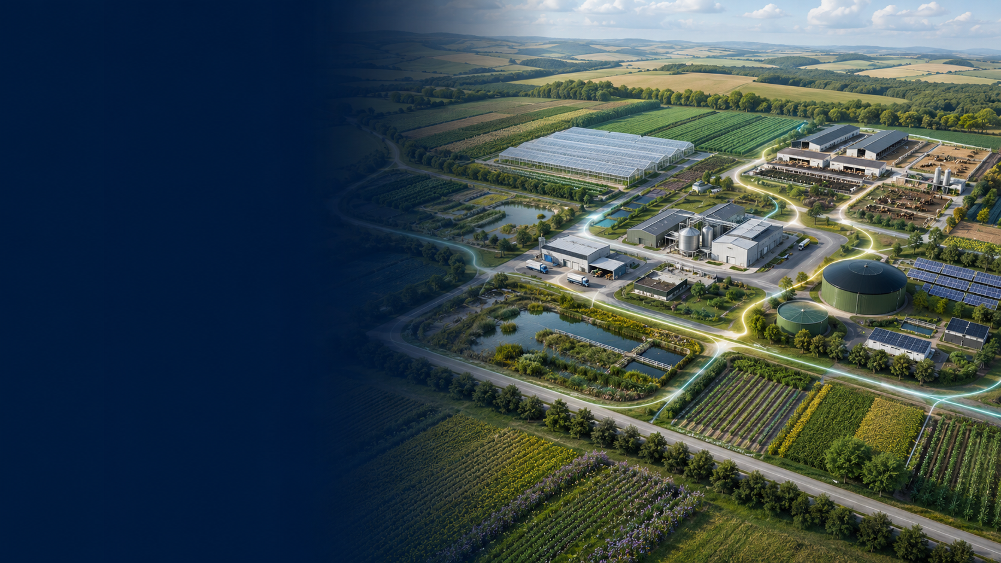
СТРАТЕГИЧЕСКАЯ КОНЦЕПЦИЯ
Продовольственная
безопасность
Биоценоз и ферма
полного цикла
Не ферма без внешних входов,
а ферма без неучтённых потерь
Соколов Сергей Леонидович
версия 1.0 · 29.08.2026
Notes:
Открывающий тезис: продовольственная безопасность — это не только объём производства. Полный цикл связывает безопасную пищу, доступ, устойчивые поставки и природный капитал под единым управлением.
[Sources]
- https://www.kremlin.ru/acts/bank/45106
- https://www.fao.org/cfs/policy-products/voluntary-guidelines-and-policy-recommendations/global-strategic-framework-for-food-security---nutrition
- https://www.fao.org/agroecology/overview/the-10-elements-of-agroecology/en

Slide 2
ЗАПРОС НА РЕШЕНИЕ
Решение сейчас — 90-дневный предпроектный пилот
90
01
Паспорт территории
границы · права · спрос · ограничения
02
Баланс полного цикла
ДНЕЙ
масса · вода · N/P · энергия · деньги
Доказать модель
до строительства
03
Безопасность и соответствие
зонирование · HACCP · One Health · ЕАЭС
04
Инвестиционное решение
BASE / STRESS / UPSIDE · GO / STOP
ДЕНЬ 90
GO · GO WITH CONDITIONS · STOP
Соколов Сергей Леонидович
02
Notes:
Пилот не является обещанием построить всю ферму за 90 дней. Он должен выдать воспроизводимую предпроектную модель, разрешительную трассу, финансовые сценарии и независимое заключение.
[Sources]
- https://www.kremlin.ru/acts/bank/45106
- https://eec.eaeunion.org/comission/department/deptexreg/tr/PischevayaProd.php
- https://www.worldbank.org/en/programs/food-systems-2030

Slide 3
ЕДИНАЯ РАМКА
Тонны продукции — лишь одна четверть безопасности
ДОСТУПНОСТЬ
ДОСТУП
ИСПОЛЬЗОВАНИЕ
СТАБИЛЬНОСТЬ
объём · ассортимент
запас · сезонность
цена · радиус
off-take · охват
безопасность · питание
вода · санитария
резерв · зависимость
время восстановления
Глобальный контекст · SOFI 2026 · данные за 2025 год
645 млн
2,1 млрд
2,69 млрд
испытывали голод
умеренная/тяжёлая необеспеченность
не могут позволить здоровый рацион
ПРОЕКТНЫЙ ВЫВОД
Поле, переработка, холод, логистика и доступ проектируются одновременно
Соколов Сергей Леонидович
03
Notes:
FAO/CFS использует четыре опоры продовольственной безопасности. Данные SOFI 2026 показывают, почему валовой выпуск не заменяет экономическую доступность, безопасность питания и устойчивость к шокам.
[Sources]
- https://www.fao.org/cfs/policy-products/voluntary-guidelines-and-policy-recommendations/global-strategic-framework-for-food-security---nutrition
- https://openknowledge.fao.org/handle/20.500.14283/cd8306en
- https://unstats.un.org/sdgs/report/2026/goal-02/
- https://www.fao.org/cfs/cfs-hlpe/insights/news-insights/news-detail/ensuring-food-security--why-agency-and-sustainability-matter/en

Slide 4
ОЦЕНКА МИНСЕЛЬХОЗА ЗА 2025 ГОД
Россия: сильный базовый выпуск, но неодинаковые контуры
ПРОДУКТ
0
170%
Зерно
161%
порог 95%
Рыба
128,8%
порог 85%
Мясо
102%
порог 85%
Картофель
97,9%
порог 95%
Овощи
89,6%
порог 90%
Молоко
85,3%
порог 90%
Фрукты/ягоды
44%
порог 60%
Оценка Минсельхоза от 13.02.2026; это не окончательный баланс Росстата
Соколов Сергей Леонидович
04
Notes:
Национальный показатель самообеспеченности нельзя переносить на отдельную ферму. Для пилота он задаёт приоритеты: хранение овощей и картофеля, молочный контур при доказанной кормовой базе, плодово-ягодные культуры и технологическая независимость.
[Sources]
- https://mcx.gov.ru/press-service/news/v-2025-godu-rossiya-ukrepila-prodovolstvennuyu-bezopasnost-po-klyuchevym-pozitsiyam/
- https://www.kremlin.ru/acts/bank/45106
- https://publication.pravo.gov.ru/document/0001202503100058

Slide 5
РАБОЧЕЕ ОПРЕДЕЛЕНИЕ
Полный цикл — это охват цепи, а не миф о полной автономии
НЕ
герметичная установка без внешних входов
А
управляемый агробиоценоз с проверяемыми балансами
ПОЧВА
СЕМЯ
ПРОДУКТ
ПЕРЕРАБОТКА
ХОЛОД
РЫНОК
↕ вода · N/P/K · органика · энергия · данные · деньги ↕
ВНЕШНИЕ ВХОДЫ
КОНТРОЛИРУЕМЫЙ ВЫХОД
семена · минералы · запчасти · сеть
продукт · лицензированные отходы · соли · выбросы
Соколов Сергей Леонидович
05
Notes:
Продукция неизбежно выносит из хозяйства воду и питательные элементы. Поэтому внешнее восполнение части ресурсов нормально. Неприемлемы не внешние входы, а неучтённые потери и неподконтрольные загрязнённые потоки.
[Sources]
- https://openknowledge.fao.org/handle/20.500.14283/cd1948en
- https://www.fao.org/agroecology/overview/the-10-elements-of-agroecology/en
- https://www.fao.org/faostat/en/

Slide 6
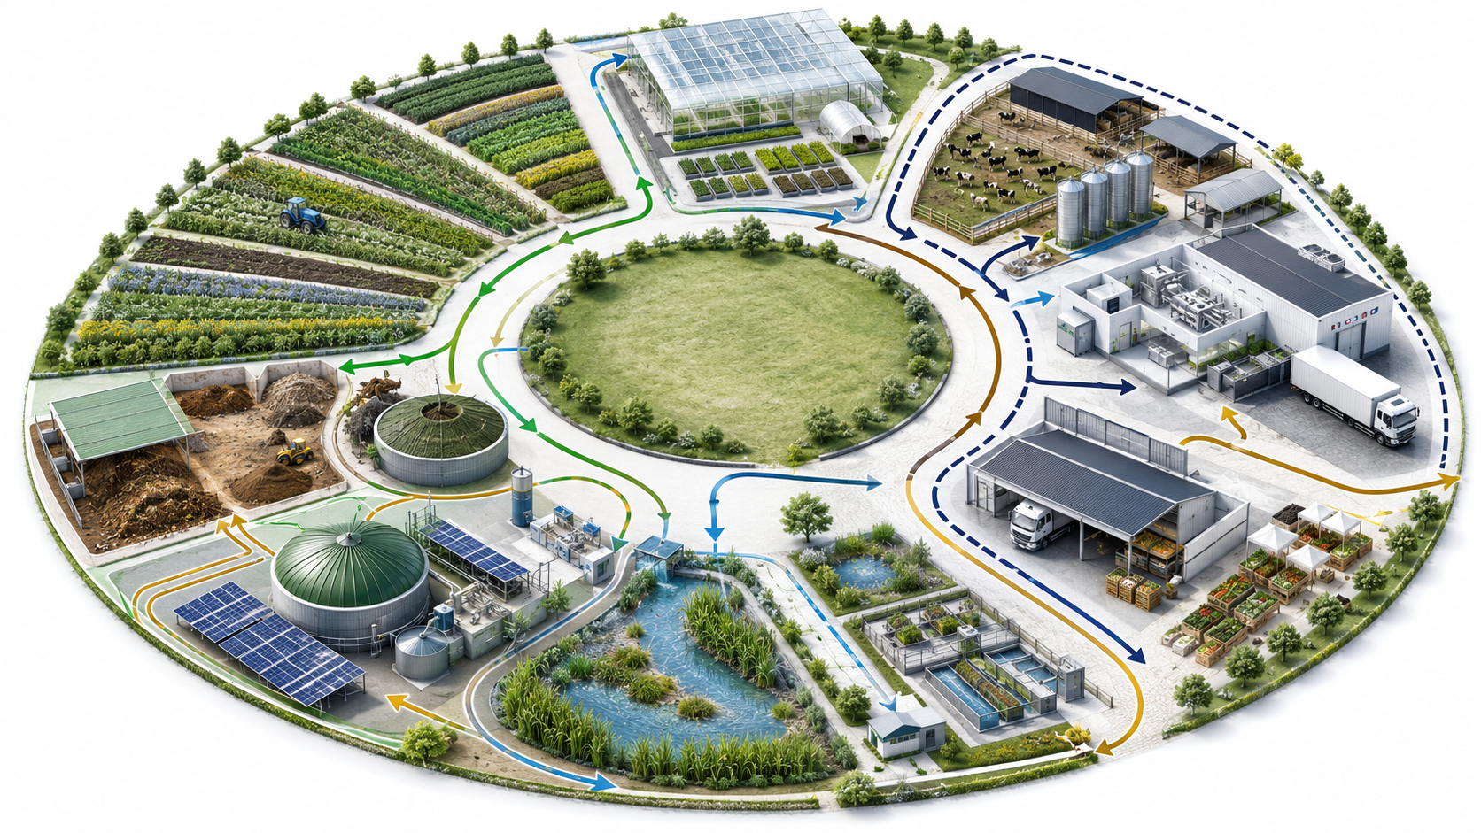
СКВОЗНОЙ ЦИКЛ
Продукт идёт вперёд; ресурсы возвращаются через барьеры
01
Пища — однонаправленно
сырьё → выпуск → отзыв
02
Вода — fit-for-purpose
каждому назначению свой допуск
03
Органика — после анализа
компост / биогаз / вывоз
04
Циклы разъединяемы
буфер · байпас · изоляция
05
Всё имеет паспорт
ID · качество · владелец · статус
Соколов Сергей Леонидович
06
Notes:
Инженерное преимущество — несколько связанных, но изолируемых контуров. Общий жёсткий цикл повышает риск каскадного загрязнения. Повторное использование допускается только после контроля качества и по конкретному назначению.
[Sources]
- https://openknowledge.fao.org/handle/20.500.14283/cd1948en
- https://openknowledge.fao.org/handle/20.500.14283/i4021e
- https://www.fao.org/fao-who-codexalimentarius/sh-proxy/jp/?lnk=1&url=https%253A%252F%252Fworkspace.fao.org%252Fsites%252Fcodex%252FStandards%252FCXG%2B100-2023%252FCXG_100e.pdf
- https://openknowledge.fao.org/server/api/core/bitstreams/6866dc55-d2c0-48dd-a528-a4d634f1b0b4/content

Slide 7
МОДУЛЬНАЯ АРХИТЕКТУРА
19 модулей собираются по территории — не по шаблону
04
ПРИРОДНАЯ ОСНОВА
границы · почва · вода · генетические ресурсы
06
ПРОИЗВОДСТВО
поле · теплица · корма · животные · птица · аквакультура
04
ПЕРЕРАБОТКА И РЫНОК
обработка · переработка · хранение · логистика
03
БЕЗОПАСНОСТЬ И ИНФРАСТРУКТУРА
вет-/фитоконтроль · вода/энергия · лаборатория/данные
02
УПРАВЛЕНИЕ И ЗНАНИЯ
финансы/оператор · обучение/Архив наследия
Включается только модуль с доказанными ресурсами, оператором, безопасностью и рынком
Соколов Сергей Леонидович
07
Notes:
Каталог — конструктор. Например, аквакультура или биогаз не являются признаком полноты сами по себе. Они включаются только после водного, сырьевого, энергетического, санитарного и рыночного расчёта.
[Sources]
- https://www.fao.org/agroecology/overview/the-10-elements-of-agroecology/en
- https://openknowledge.fao.org/handle/20.500.14283/cd1948en
- https://www.worldbank.org/en/programs/food-systems-2030

Slide 8
ПОТОКИ И БАРЬЕРЫ
Замыкать нужно ресурсы — не инфекцию и загрязнение
ПИЩЕВОЙ ПОТОК
СЫРЬЁ
КОНТРОЛЬ
ПЕРЕРАБОТКА
ХОЛОД
РЫНОК / ОТЗЫВ
РЕСУРСНЫЕ ПЕТЛИ
ПОЧВА / КОРМ
ВОДА
ОРГАНИКА
ЭНЕРГИЯ
N/P/K · полевая ёмкость
раздельные сети · допуск
категория · обработка · анализ
12-месячный баланс · резерв
КРАСНЫЕ ЛИНИИ
необработанный навоз → пища/аквакультура · неизвестные отходы → корм · грязная вода → чистая сеть
падёж → обычный компост · непроверенный дигестат → поле · транспорт навоза → чистая зона
Соколов Сергей Леонидович
08
Notes:
Санитарная цикличность требует классификации, изоляции, обработки, лабораторного допуска и прослеживаемости. Дигестат и компост не считаются безопасными по названию технологии.
[Sources]
- https://openknowledge.fao.org/server/api/core/bitstreams/6866dc55-d2c0-48dd-a528-a4d634f1b0b4/content
- https://www.fao.org/fao-who-codexalimentarius/sh-proxy/jp/?lnk=1&url=https%253A%252F%252Fworkspace.fao.org%252Fsites%252Fcodex%252FStandards%252FCXG%2B100-2023%252FCXG_100e.pdf
- https://publication.pravo.gov.ru/Document/View/0001202207140005
- https://eec.eaeunion.org/comission/department/deptexreg/tr/PischevayaProd.php

Slide 9
БИОБЕЗОПАСНОСТЬ
One Health — единый штаб для четырёх взаимосвязанных рисков
ЛЮДИ
ЖИВОТНЫЕ
здоровье · гигиена
труд · питание
карантин · болезни
корма · AMR
ЕДИНЫЙ ШТАБ
ветеринар · агроном
HACCP · эколог · лаборатория
охрана труда · связь с органами
РАСТЕНИЯ
ЭКОСИСТЕМА
семена · вредители
пестициды · почва
вода · дикая фауна
отходы · биоразнообразие
HOLD
ZONE STOP
MOVEMENT STOP
SITE STOP
партия
зона/линия
перемещение
площадка
Соколов Сергей Леонидович
09
Notes:
One Health связывает здоровье людей, животных, растений и экосистем. Для проекта важна не абстрактная декларация, а единый штаб, общие сигналы, уровни остановки и критерии безопасного восстановления.
[Sources]
- https://www.who.int/news/item/14-08-2026-quadripartite-collaboration-extends-the-one-health-joint-plan-of-action-to-2029
- https://www.woah.org/en/what-we-do/standards/codes-and-manuals/
- https://openknowledge.fao.org/server/api/core/bitstreams/6866dc55-d2c0-48dd-a528-a4d634f1b0b4/content
- https://pravo.gov.ru/proxy/ips/?docbody=&nd=102023486

Slide 10
ЭКВИЛИБРИУМ · МОНИТОРИНГ
Биоценозная точка превращает сигнал в проверяемое решение
ФОНОВЫЙ
ВНИМАНИЕ
ЧРЕЗВЫЧАЙНЫЙ
ВОССТАНОВЛЕНИЕ
плановый контроль
тренд к порогу
остановка / удержание
поэтапный возврат
Данные и ответственность разделены
ИСТОЧНИК
РЕЕСТР
МОДЕЛЬ
датчик · лаборатория
ID · версия · связь
баланс · прогноз
АРХИВ
НАСЛЕДИЯ
версии
доказательства
права
РЕШЕНИЕ
ИСПОЛНЕНИЕ
ВЕРИФИКАЦИЯ
человек · порог
наряд · факт · затраты
повтор · независимый вывод
ПРОЕКТНАЯ ЦЕЛЬ ПИЛОТА
≥95% партий с полной трассировкой · тестовый отзыв ≤2 часов
Соколов Сергей Леонидович
10
Notes:
ЭКВИЛИБРИУМ хранит измерение отдельно от прогноза и решения. ИИ может выявлять отклонения и готовить варианты, но изменение цели, бюджета или режима утверждает ответственный человек.
[Sources]
- https://www.fao.org/faostat/en/
- https://openknowledge.fao.org/server/api/core/bitstreams/6866dc55-d2c0-48dd-a528-a4d634f1b0b4/content
- https://eec.eaeunion.org/comission/department/deptexreg/tr/PischevayaProd.php
- https://eec.eaeunion.org/comission/department/deptexreg/tr/PischevkaMarkirovka.php

Slide 11
COMPLIANCE-BY-DESIGN
Соответствие проектируется по продукту и процессу
ДОБРОВОЛЬНЫЕ / КОНТРАКТНЫЕ СТАНДАРТЫ
ISO / ГОСТ / спецификация покупателя — если применимо
МЕЖДУНАРОДНАЯ МЕТОДИКА
Codex GHP/HACCP · One Health · WOAH · IPPC
ПРОДУКТОВЫЕ ТЕХРЕГЛАМЕНТЫ
зерно 015 · молоко 033 · мясо 034 · рыба 040 · птица 051
ОБЯЗАТЕЛЬНЫЕ ТРЕБОВАНИЯ РФ / ЕАЭС
ТР ТС 021/2011 · 022/2011 · ветеринария · фитосанитария · вода · отходы
Матрица: продукт → сырьё → операция → форма оценки → лаборатория → документ → владелец
HACCP-процедуры обязательны по ТР ТС 021/2011; добровольный сертификат не заменяет их исполнение
Соколов Сергей Леонидович
11
Notes:
Ферма полного цикла не является единой юридической категорией. Применимость формируется по каждому продукту и процессу. Обязательные требования имеют приоритет над добровольными сертификатами.
[Sources]
- https://eec.eaeunion.org/comission/department/deptexreg/tr/PischevayaProd.php
- https://eec.eaeunion.org/comission/department/deptexreg/tr/PischevkaMarkirovka.php
- https://eec.eaeunion.org/comission/department/deptexreg/tr/TR_general.php
- https://pravo.gov.ru/proxy/ips/?docbody=&nd=102023486
- https://openknowledge.fao.org/server/api/core/bitstreams/6866dc55-d2c0-48dd-a528-a4d634f1b0b4/content

Slide 12
ФИНАНСОВАЯ МОДЕЛЬ
Экономика считается портфелем и помесячным денежным потоком
ДОХОДЫ
Три обязательных сценария
свежие продукты
BASE
STRESS
UPSIDE
переработка
плановый спрос и урожай
цена · урожай · энергия · логистика
кооперация · загрузка · ассортимент
семена / рассада
корм и услуги
НИКАКОГО ДВОЙНОГО СЧЁТА
Побочный поток — либо выручка, либо предотвращённый расход
ЗАТРАТЫ И РЕЗЕРВ
CAPEX · OPEX · оборотный капитал · биопростой · страхование
Себестоимость = OPEX / товарный выпуск
NPV · IRR · DSCR — только после подтверждённых CAPEX, OPEX, цены и off-take
Соколов Сергей Леонидович
12
Notes:
Доход от энергии, удобрений или побочного продукта не должен одновременно учитываться как предотвращённая стоимость. Специализированный CAPEX не закупается без подтверждённой минимальной загрузки и оборотного капитала.
[Sources]
- https://www.worldbank.org/en/programs/food-systems-2030
- https://www.fao.org/faostat/en/
- https://openknowledge.fao.org/handle/20.500.14283/cd1948en

Slide 13
ЭКОСИСТЕМА УПРАВЛЕНИЯ
Наблюдение, деньги, исполнение и проверка разделены
СТРАТЕГИЧЕСКОЕ РЕШЕНИЕ
человек утверждает цель · режим · бюджет · исключение
БИОЦЕНОЗНАЯ
ТОЧКА
ЭКВИЛИБРИУМ
ECO‑PPA
СПЕЦЗАЩИТА
ВЕРИФИКАЦИЯ
+ АРХИВ
сигнал
прогноз
ресурсы / договоры
исполнение
результат / версия
ТПП РФ
АСИ
Совет Безопасности
Оператор
бизнес-контур
барьеры и масштаб
стратегическая координация
ежедневная ответственность
НЕЗАВИСИМОСТЬ
исполнитель корректировки не подтверждает результат единолично
Соколов Сергей Леонидович
13
Notes:
Разделение ролей исключает самооценку. Биоценозная точка наблюдает, ЭКВИЛИБРИУМ моделирует, ECO-PPA связывает ресурсы, СПЕЦЗАЩИТА исполняет, независимый контур проверяет, Архив наследия хранит версию и доказательства.
[Sources]
- https://publication.pravo.gov.ru/document/0001202503100058
- https://www.worldbank.org/en/programs/food-systems-2030
- https://eec.eaeunion.org/comission/department/deptexreg/tr/PischevayaProd.php

Slide 14
ПЛАН ПИЛОТА
За 90 дней — пять ворот доказательности
1–15
16–30
31–55
56–75
76–90
мандат
и границы
baseline
и потоки
варианты
и двойник
экономика
и стресс-тест
аудит
и GO / STOP
Выходной пакет
ПАСПОРТ
БАЛАНС
БЕЗОПАСНОСТЬ
территория · право · спрос
масса · вода · N/P · энергия
зоны · HACCP · One Health
ТРЕБОВАНИЯ
ЭКОНОМИКА
РЕШЕНИЕ
матрица РФ / ЕАЭС
CAPEX · OPEX · off-take
условия и следующий транш
Пилот строит доказательство и ограниченный демонстратор — не всю ферму
Соколов Сергей Леонидович
14
Notes:
Пилот фиксирует baseline до обещаний эффекта. Аквакультура, биогаз, животноводство и глубокая переработка включаются как варианты и проходят отдельные ворота применимости.
[Sources]
- https://eec.eaeunion.org/comission/department/deptexreg/tr/PischevayaProd.php
- https://eec.eaeunion.org/comission/department/deptexreg/tr/TR_general.php
- https://www.who.int/news/item/14-08-2026-quadripartite-collaboration-extends-the-one-health-joint-plan-of-action-to-2029
- https://www.worldbank.org/en/programs/food-systems-2030

Slide 15
РЕШЕНИЕ
Утвердить пилот при четырёх защитных условиях
1
Документальный мандат на территорию и данные
2
Независимая верификация и журнал решений
3
Запрет основного CAPEX до прохождения Gate
4
Версии и доказательства — в Архиве наследия
СЛЕДУЮЩИЕ 10 ДНЕЙ
владелец решения · 1–3 территории · продуктовая корзина · протокол обследования · бюджет этапа 1
Соколов Сергей Леонидович
15
Notes:
Предлагаемое решение — разрешить ограниченную экспертную апробацию без принятия инвестиционных обязательств. Любая кандидатная география требует проверки титула, экологических ограничений и мандата заинтересованных сторон.
[Sources]
- https://www.kremlin.ru/acts/bank/45106
- https://eec.eaeunion.org/comission/department/deptexreg/tr/PischevayaProd.php
- https://www.who.int/news/item/14-08-2026-quadripartite-collaboration-extends-the-one-health-joint-plan-of-action-to-2029
- https://www.worldbank.org/en/programs/food-systems-2030

